Slide 1
Ch4. Memory
4.1 기억장치의 분류와 특성
기억장치 액세스(memory access) : CPU가 어떤 정보를 기억장치에 쓰거나 기억장치로부터 읽는 동작
기억장치의 액세스 유형
  순차적 액세스(sequential access) : 저장된 정보를 처음부터 순서대로 액세스하는 방식 [예: 자기 테이프]
  직접 액세스(direct access) : 액세스할 위치 근처로 직접 이동한 다음에, 순차적 검색을 통하여 최종 위치에 도달하는 방식 [예: 디스크, CD-ROM]
  임의 액세스(random access) : 주소에 의해 직접 기억 장소를 찾아 액세스하며, 어떤 기억 장소든 액세스하는 시간이 동일 [예: 반도체 기억장치]
  연관 액세스(associative access) : 저장된 내용의 특정 비트들을 비교하여, 일치하는 내용을 액세스 [예: 연관 기억장치(associative memory)]
1) 기억장치의 설계 / 전송단위 / 주소지정 단위
기억장치 시스템을 설계하는 데 있어서 고려해야 할 주요 특성들
  용량(capacity) 과 액세스 속도

Slide 2
Ch4. Memory
전송 단위(unit of transfer) : CPU가 한 번의 기억장치 액세스에 의하여 읽거나 쓸 수 있는 비트 수
  주기억장치 : 단어(word) 단위
  보조저장장치 : 블록(512 바이트 혹은 1K 바이트) 단위
주소지정 단위(addressable unit) : 주소가 지정된 각 기억 장소 당 저장되는 데이터 길이
  바이트 단위 혹은 단어 단위
  ➔ 주소 비트의 수 A와 주소지정 기억장소의 수 N 과의 관계 : 2^{A} = N
2) 액세스 속도와 관련된 파라메타
액세스 시간(access time) : 주소와 쓰기/읽기 신호가 도착한 순간부터 데이터 액세스가 완료되는 순간까지의 시간
기억장치 사이클 시간(memory cycle time)
= 액세스 시간 + 데이터 복원 시간(data restoration time)
  [예] FRAM : 읽기 동작 시 데이터가 지워지며, 일정 시간(데이터 복원 시간) 후에 자동적으로 복구됨

Slide 3
Ch4. Memory
데이터 전송률(data transfer rate) : 기억장치로부터 초당 액세스 되는 비트 수
(1/액세스 시간) x (한 번에 읽혀지는 데이터 비트 수)
[예] 액세스 시간 = 100ns, 액세스 단위 = 32비트인 경우,
데이터 전송률 = (1/100ns) x 32/8 = 40[MBytes/sec]
3) 기억장치의 유형
기억장치의 제조 재료에 따른 유형
  반도체 기억장치(semiconductor memory) : 반도체 물질인 실리콘(Si) 칩을 이용한 기억장치 [예: RAM, ROM, 플래시 메모리]
  자기-표면 기억장치(magnetic-surface memory) : 자화 물질로 코팅된 표면에 정보를 저장하는 기억장치 [예: 디스크]
데이터를 저장하는 성질에 따른 유형
  휘발성 기억장치(volatile memory) : 전원 공급이 중단되면 내용이 지워지는 기억장치 [예: RAM]
  비휘발성 기억장치(nonvolatile memory) : 전원 공급에 관계없는 영구 저장장치 [예: ROM, 디스크, CD-ROM]
삭제불가능 기억장치(non-erasable memory) : 내용 변경이 불가능한 기억장치 [예: ROM]

Slide 4
Ch4. Memory
4.2 계층적 기억장치시스템(Hierarchical memory system)
1)필요성 및 효과
  필요성: 기억장치들은 속도, 용량 및 가격 측면에서 매우 다양하며 적절한 성능(속도), 용량 및 가격의 기억장치 구성 필요
  효과: 기억장치시스템의 성능 대 가격비(performance/cost ratio) 향상
기억장치 특성들간의 관계
  액세스 속도가 높아질수록, 비트당 가격은 높아진다
  용량이 커질수록, 비트당 가격은 낮아진다
  용량이 커질수록, 액세스 시간은 길어진다
계층적 기억장치시스템의 기본 구성 방법(2단계)
  첫 번째 계층 기억장치 : 속도가 빠르지만 가격은 높은 기억장치 사용
  두 번째 계층 기억장치 : 속도는 느리지만 가격은 낮은 기억장치 사용

Slide 5
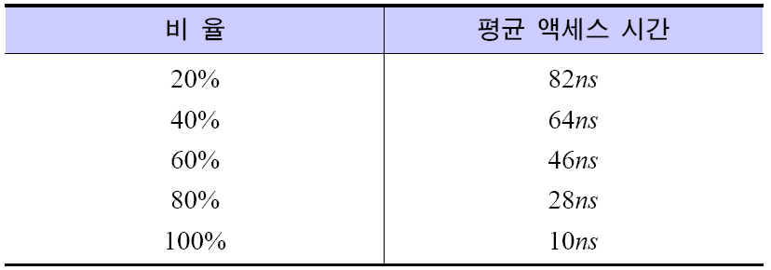
Ch4. Memory
2단계 계층적 기억장치 동작원리
  원하는 데이터가 첫 번째 계층 기억장치에 있다면 즉시 액세스하고, 만약 없다면, 두 번째 계층의 기억장치를 액세스
  [예]
    첫 번째 계층 기억장치의 액세스 시간 = 10ns
    두 번째 계층 기억장치의 액세스 시간 = 100ns
    액세스할 정보가 첫 번째 계층 기억장치에 있을 확률 = 50 %
    평균 기억장치 액세스 시간 = (0.5 × 10ns) + (0.5 × 100ns) = 55ns
  데이터가 첫 번째 계층에 있는 비율에 따른 평균 액세스 시간의 변화

Slide 6
Ch4. Memory
지역성의 원리(principle of locality)
  기억장치의 액세스가 몇몇 특정 영역에 집중되는 현상
  짧은 시간을 기준으로 보면, 프로세서가 기억장치의 한정된 몇몇 위치들을 집중적으로 액세스하면서 작업을 수행
  프로그램이 실행되는 동안에 일반적으로 지역성의 원리에 의해, 첫 번째 계층의 기억장치에 대한 액세스 횟수가 두 번째 계층의 기억장치에 대한 액세스보다 훨씬 더 많음
  ➔ 지역성의 원리가 적용되는 경우, 평균 기억장치 액세스 시간이 단축됨

Slide 7
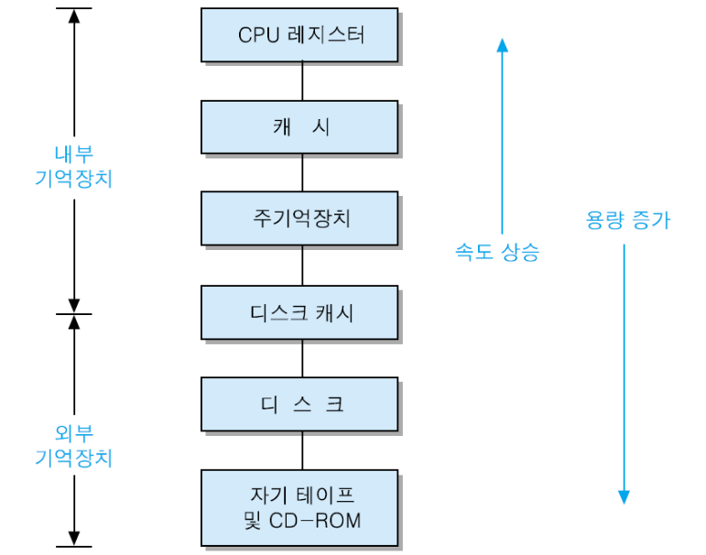
Ch4. Memory
2) 기억장치 계층
상위 층으로 갈수록 비트당 가격이 높아지고, 용량이 감소하며, 액세스 시간은 짧아지고(레지스터: 1ns 이하 캐시: 2~10ns, 주메모리 : 수십~수백 ns, 하드디스크 : 수 ms), CPU에 의한 액세스 빈도는 높아진다
내부 기억장치(internal memory) : CPU가 직접 액세스할 수 있는 기억장치
  CPU 레지스터, 캐시 기억장치, 주기억장치, 디스크 캐시
외부 기억장치(external memory) : CPU가 직접 액세스할 수 없고, 장치 제어기(device controller)를 통해서만 액세스할 수 있는 기억장치들
  디스크, CD-ROM

Slide 8
Ch4. Memory
3) 캐시 기억장치 / 디스크 캐시
캐시 기억장치(cache memory) : 주기억장치의 액세스 속도가 CPU에 비하여 현저히 느리기 때문에 주기억장치로부터 데이터를 읽어오는 동안에 CPU가 오랫동안 기다려야 하므로, 그에 따른 성능 저하를 줄이기 위하여 CPU와 주기억장치 사이에 설치하는 고속의 반도체 기억장치
디스크 캐시(disk cache)
  디스크와 주기억장치의 액세스 속도 차이를 줄이기 위하여 그 사이에 설치하는 반도체 기억장치
  주기억장치로부터 디스크로 읽혀나갈(swap-out) 정보들을 일시적으로 저장하는 버퍼 역할
  위치 : 주기억장치, I/O 프로세서 보드, 혹은 제어기 보드

Slide 9
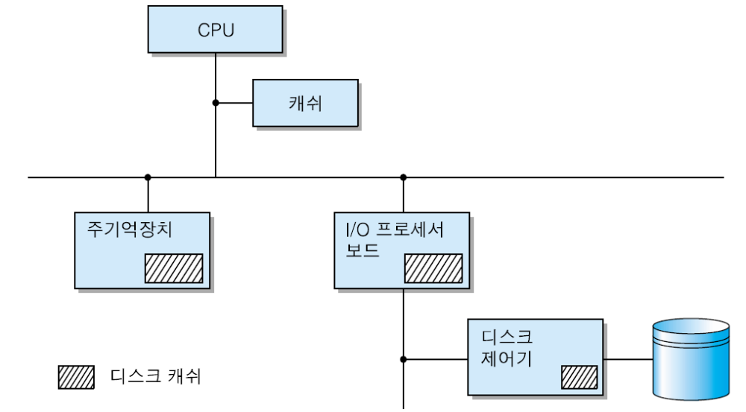
Ch4. Memory
디스크 캐시의 위치

Slide 10
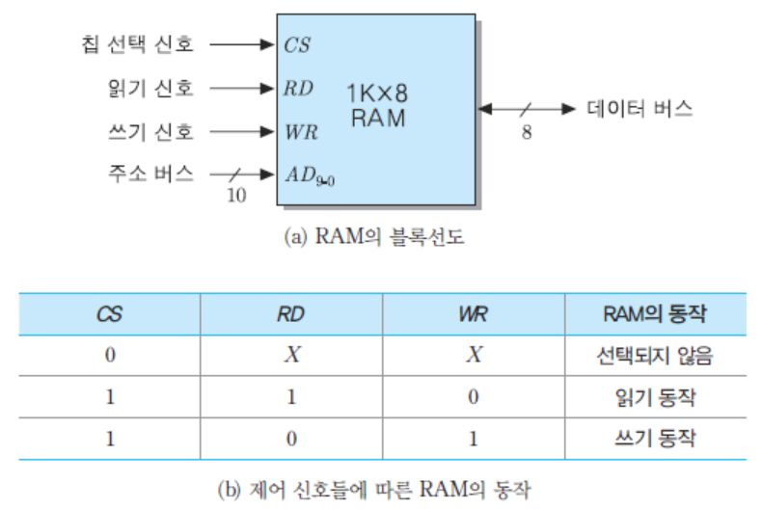
Ch4. Memory
4.3 반도체 기억장치
1. RAM(Random Access Memory)
특성
  임의 액세스 방식
  반도체 집적회로 기억장치(semiconductor IC memory)
  데이터 읽기와 쓰기가 모두 가능
  휘발성(volatile) : 전원 공급이 중단되면 내용이 지워짐
1) 1K x 8 bit RAM 칩과 제어 신호들

Slide 11
Ch4. Memory
2) 제조 기술에 따른 분류
DRAM (Dynamic RAM)
  캐패시터(capacitor)에 전하(charge)를 충전하는 방식으로 데이터를 저장하는 기억 소자들(memory cells)로 구성 → 집적 밀도가 높다
  데이터의 저장 상태를 유지하기 위하여 주기적인 재충전(refresh) 필요
  집적 밀도가 더 높으며, 같은 용량의 SRAM 보다 가격이 더 저렴
  용량이 큰 주기억장치로 사용
SRAM (Static RAM)
  기억 소자로서 플립-플롭(flip-flop)을 이용 → 집적 밀도가 낮다
  전력이 공급되는 동안에는 재충전 없이도 데이터 계속 유지 가능
  DRAM보다 다소 더 빠르다
  높은 속도가 필요한 캐시 기억장치로 사용

Slide 12
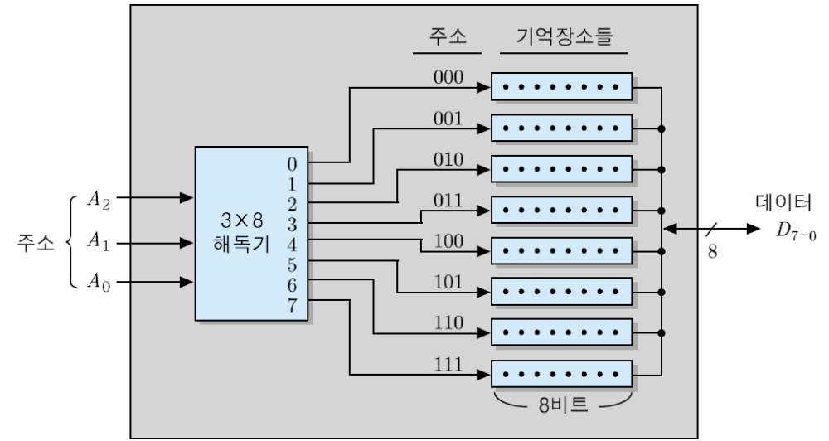
Ch4. Memory
3) 64-bit RAM의 내부 조직 예[I] : 8x8비트 조직
8비트로 이루어진 8개의 기억 장소들로 구성
주소 비트 수 = 3, 데이터 입출력 선의 수 = 8
용량에 따른 주소 비트 수
[예] 8Kbit RAM
  1Kⅹ8비트 조직인 경우, 주소 = 10비트 필요
[예] 1Mbit RAM
  128Kⅹ8비트 조직인 경우, 주소 = 17비트 필요
[예] 1Gbit RAM
  128Mⅹ8비트 조직인 경우, 주소 = 27비트 필요

Slide 13
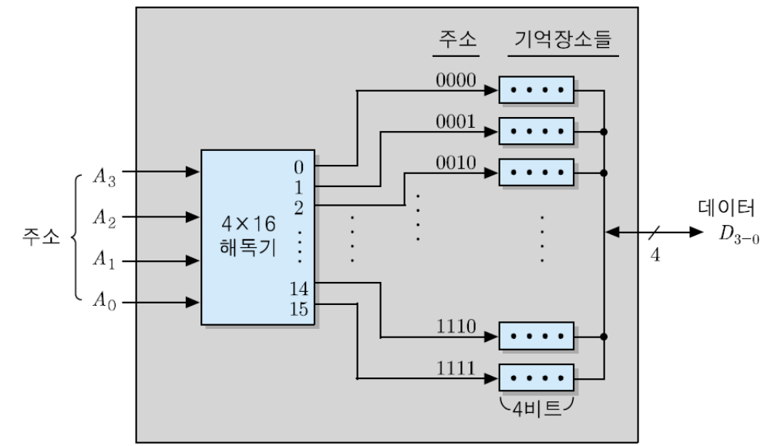
Ch4. Memory
4) 64-bit RAM의 내부 조직 예[II] : 16x4 조직
4 비트로 이루어진 16 개의 기억 장소들로 구성
주소 비트 수 = 4, 데이터 입출력 선의 수 = 4
용량에 따른 주소 비트 수
[예] 8Kbit RAM
  2Kⅹ4비트 조직인 경우, 주소 = 11비트 필요
[예] 1Mbit RAM
  256Kⅹ4비트 조직인 경우, 주소 = 18비트 필요
[예] 1Gbit RAM
  256Mⅹ4비트 조직인 경우, 주소 = 28비트 필요

Slide 14
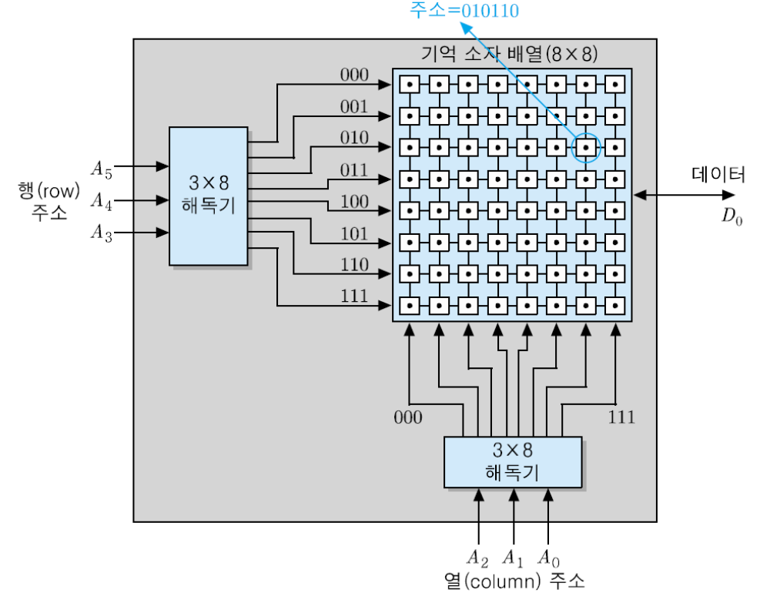
Ch4. Memory
5) 64-bit RAM의 내부 조직 예[III] : 64x1 조직
한 비트 씩 저장하는 64 개의 기억 장소들로 구성
6개의 주소 비트들이 필요 (2⁶ = 64)
  상위 3 비트들은 8개의 행(row)들 중에서 한 개를 선택하고,
  하위 3 비트들은 8개의 열(column)들 중에서 한 개를 선택
두 개의 3 × 8 해독기 필요
데이터 입출력 선의 수 = 1

Slide 15
Ch4. Memory
용량에 따른 주소 비트 수
[예] 8Kbit RAM
  8Kⅹ1비트 조직인 경우, 주소 = 13비트 필요
[예] 1Mbit RAM
  1Mⅹ1비트 조직인 경우, 주소 = 20비트 필요
[예] 1Gbit RAM
  1Gⅹ1비트 조직인 경우, 주소 = 30비트 필요
6) RAM 내부 조직의 예[IV] : 16M x 4 조직 (64Mbit)
기억 소자들이 4096 × 4096 × 4비트 형태로 배열
  4096개의 열과 4096개의 행들로 이루어진 장방형 구조
  각 기억 장소에는 4 개의 데이터 비트들을 저장
기억 장소의 수 = 16M 개
➔ 전체 24비트의 주소 선들이 필요
  RAS(Row Address Strobe) 신호와 CAS(Column Address Strobe) 신호를 이용하여, 칩으로 실제 입력되는 주소 선의 수는 12개만 되도록 함

Slide 16
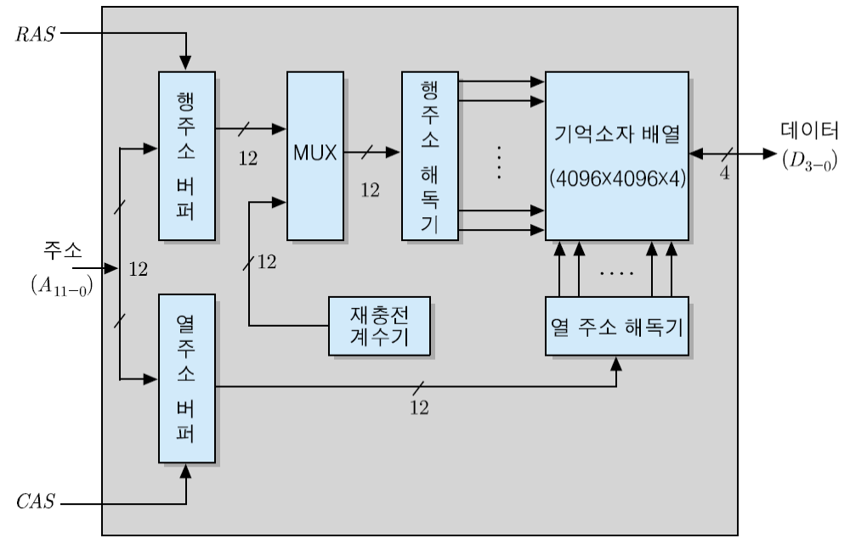
Ch4. Memory
16M x 4비트 (64Mbit) RAM의 내부 조직
    - RAS(Row Address Strobe) 신호와 CAS(Column Address Strobe) 신호를 이용하여, 칩으로 실제 입력되는 주소 선의 수는 12개만 되도록 함

Slide 17
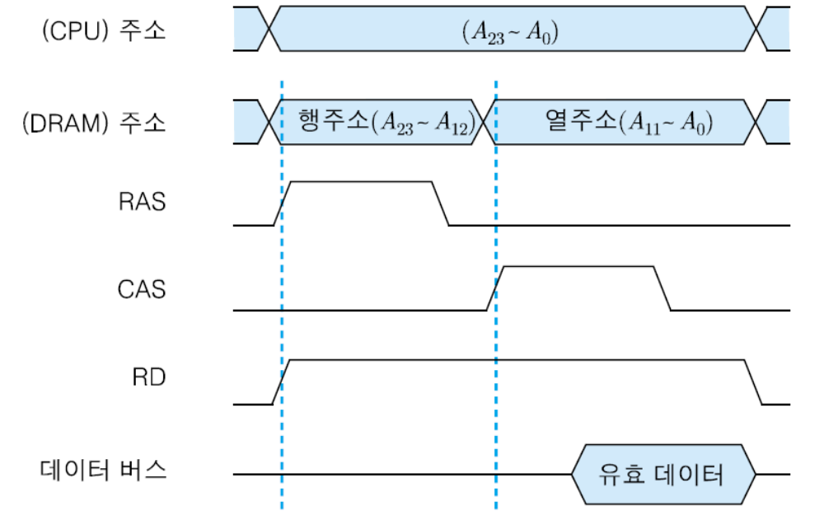
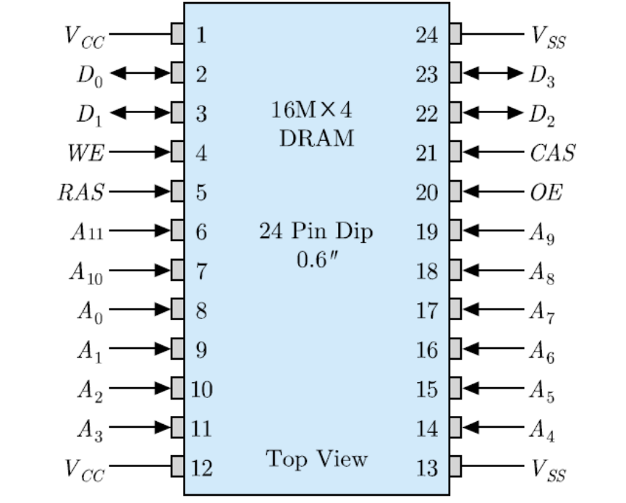
Ch4. Memory
DRAM 읽기 동작의 타이밍도
16 Mbit DRAM 패키지의 입출력 핀 구성

Slide 18
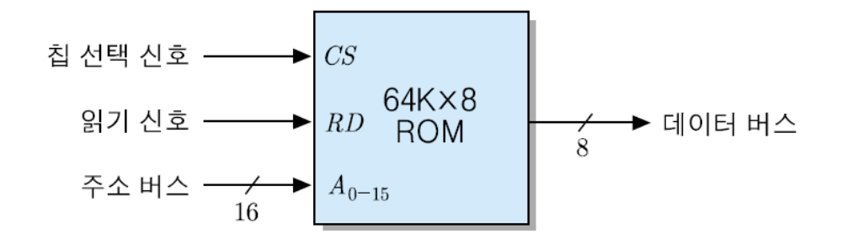
Ch4. Memory
2. ROM(Read Only Memory)
영구 저장이 가능한 반도체 기억장치
읽는 것만 가능하고, 쓰는 것은 불가능
아래 내용들의 저장에 사용
  시스템 초기화 및 진단 프로그램 (예: PC의 BIOS 프로그램)
  빈번히 사용되는 함수들을 위한 서브루틴들
  제어 유니트의 마이크로프로그램
ROM의 종류
PROM(Programmable ROM) : 사용자가 한 번은 쓰는 것이 가능한 ROM
EPROM(Erasable Programmable ROM) : 자외선을 이용하여 내용을 지우는 것이 가능한 PROM. 여러 번 쓰기가 가능

Slide 19
Ch4. Memory
EEPROM(Electrically Erasable PROM) : 전기적으로 지울 수 있는 EPROM. 데이터 갱신 횟수 제한(수만 번 정도)
플래시 메모리(flash memory)
  NAND형: 페이지 단위 읽기/쓰기 가능, 블록(64/128페이지) 단위 삭제, [비교: NOR형은 바이트 단위 읽기/쓰기 가능]
  EEPROM에 비하여 삭제 시간이 더 빠르고, 집적 밀도도 더 높음
  삭제 횟수 제한(100,000~1,000,000회)
  하드 디스크를 대체하는 SSD(solid state disk)의 구성요소
3. 기억장치 모듈의 설계
1) 기억장치 칩의 데이터 I/O 비트 수가 단어 길이보다 적은 경우
➔ 여러 개의 칩들을 병렬로 접속하여 기억장치 모듈을 구성
단어의 길이 = N 비트,
기억장치 칩의 데이터 I/O 비트 수 = B 라면,
➔ N/B 개의 칩들을 병렬접속

Slide 20
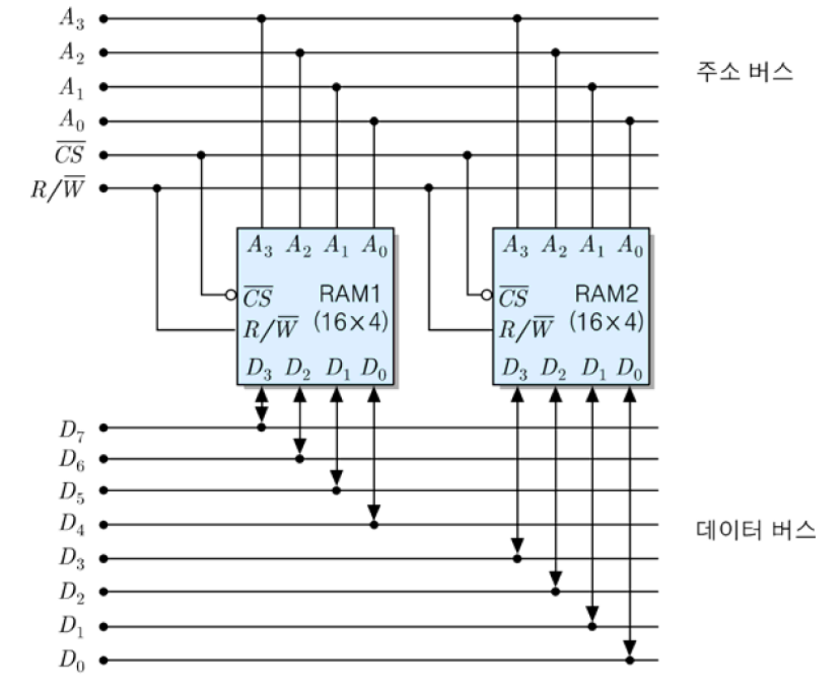
Ch4. Memory
[예] N = 8일 때, 16×4비트 RAM 칩들을 이용한 기억장치 모듈의 설계
  방법 : 2개의 RAM 칩들을 병렬 접속
  모듈의 용량 : (16×4) × 2개 = 16×8비트 = 16단어
  주소 비트(4개: A₃∼A₀) : 두 칩들에 공통으로 접속
  칩 선택 신호(CS)를 두 칩들에 공통으로 접속
  주소 영역 : 0000 ∼ 1111₂

Slide 21
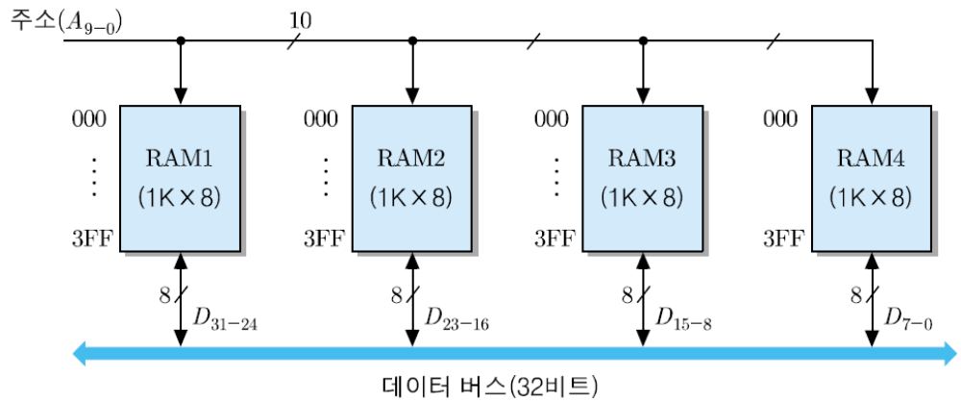
Ch4. Memory
[예] 1K×8비트 RAM 칩들을 이용한 1K×32비트 기억장치 모듈의 설계
  방법 : 4 개의 RAM 칩들을 병렬 접속
  모듈의 용량 : (1K×8) × 4 개 = 1K×32비트 = 1Kword
  주소 비트(10개: A₉∼A₀) : 모든 칩들에 공통으로 접속
  주소 영역 : 000H ∼ 3FFH (단, H는 16진수 표시)
  데이터 저장 : 동일한 기억장치 주소에 대하여 칩 당 (32비트들 중의) 8 비트씩 분산 저장

Slide 22
Ch4. Memory
[참고] 16진수(Hexadecimal number)
0 0000 00H 0000 0000 000H 0000 0000 0000
1 0001 01H 0000 0001 001H 0000 0000 0001
2 0010 02H 0000 0010 002H 0000 0000 0010
: : : : : :
9 1001 0EH 0000 1110 00EH 0000 0000 1110
A 1010 0FH 0000 1111 00FH 0000 0000 1111
B 1011 10H 0001 0000 010H 0000 0001 0000
C 1100 : : 01FH 0000 0001 1111
D 1101 1FH 0001 1111 100H 0001 0000 0000
E 1110 3FH 0011 1111 1FFH 0001 1111 1111
F 1111 7FH 0111 1111 3FFH 0011 1111 1111
FFH 1111 1111 7FFH 0111 1111 1111
FFFH 1111 1111 1111

Slide 23
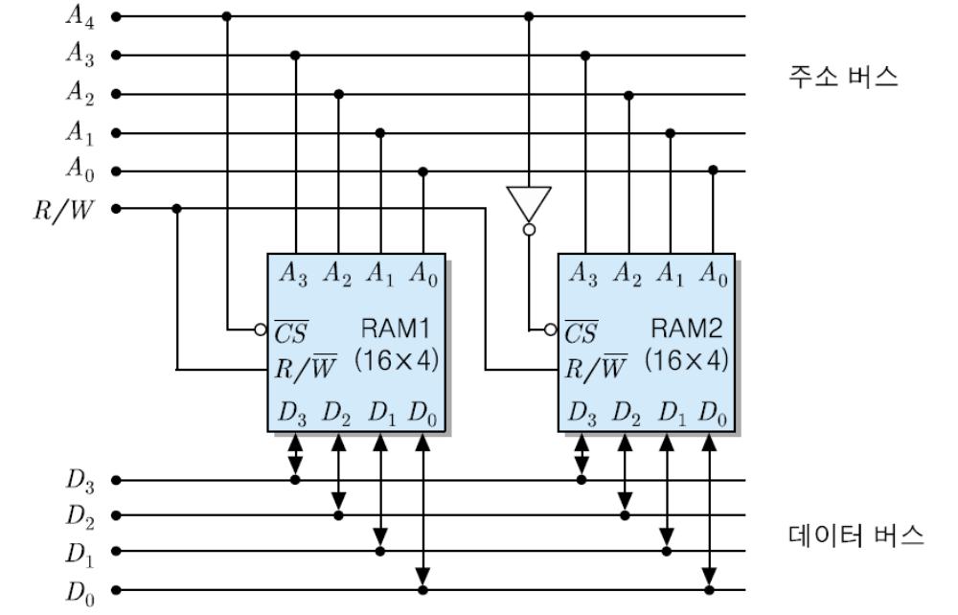
Ch4. Memory
2) 필요한 기억장소의 수가 각 기억장치 칩의 기억장소 수보다 많은 경우 ➔ 여러 개의 칩들을 직렬 접속하여 기억장치 모듈을 구성
[예] 두 개의 16×4비트 RAM 칩들을 이용한 32×4비트 기억장치 모듈의 설계
  방법 : 2개의 RAM 칩들을 직렬 접속
  모듈의 용량 : 2개 × (16×4) = 32×4비트
  주소 비트 수 : 5개 (A₄∼A₀)
    A₄ : 칩 선택 신호(CS)로 사용
    A₃∼A₀ : 두 칩들에 공통으로 접속
  주소 영역
    RAM1: 00000 ∼ 01111₂ ,
    RAM2: 10000 ∼ 11111₂

Slide 24
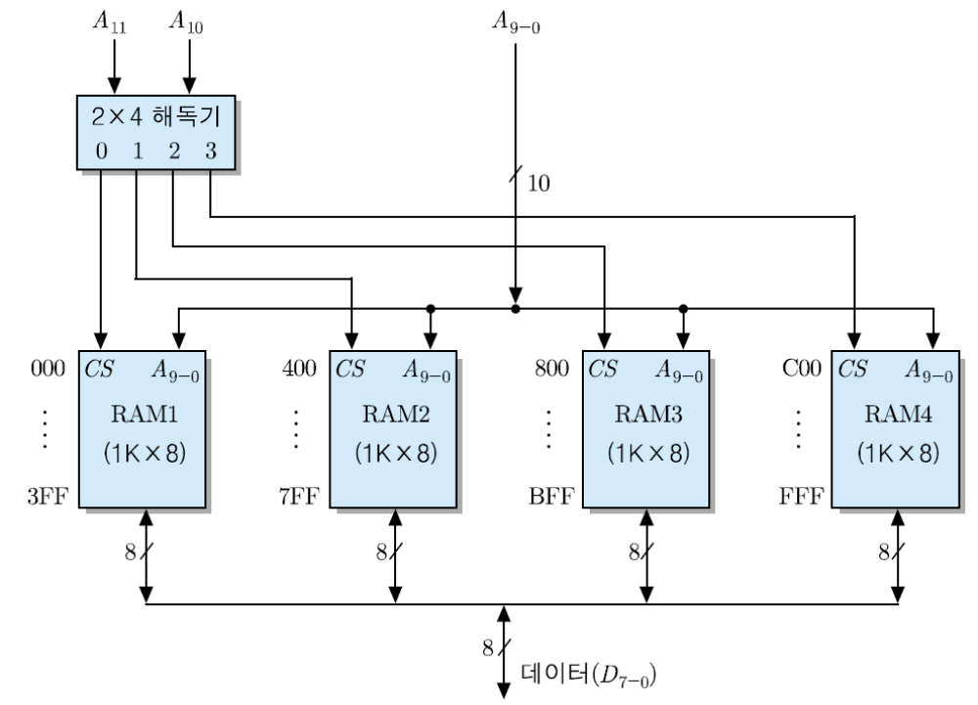
Ch4. Memory
[예] 1K×8 비트 RAM 칩들을 이용한 4K×8 비트 기억장치 모듈
  방법 : 4 개의 RAM 칩들을 직렬 접속
  모듈의 용량 : (1K×8) × 4 개 = 4K×8 비트 = 4 KByte
  주소 비트(12개: A₁₁∼A₀) 접속 방법
    상위 2 비트(A₁₁,A₁₀) : 주소 해독기를 이용하여 4 개의 칩 선택(chip select) 신호 발생
    하위 10 비트 (A₉∼A₀) : 모든 칩들에 공통으로 접속
  전체 주소 영역 : 000H ∼ FFFH
  데이터 버스 : 모든 기억장치 칩에 공통 접속
  ➔ 한 번에 8비트씩 액세스

Slide 25
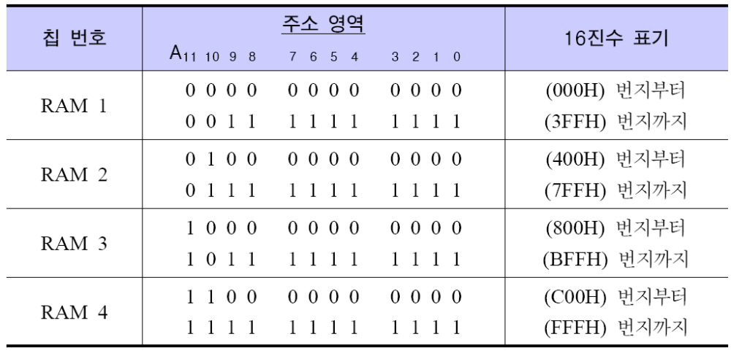
Ch4. Memory
각 RAM에 지정되는 주소 영역

Slide 26

Ch4. Memory
4.4 캐시 기억장치(Cache memory)
1. 개요
사용 목적 : CPU와 주기억장치의 속도 차이로 인한 CPU 대기 시간을 최소화 시키기 위하여 CPU와 주기억장치 사이에 설치하는 고속 반도체 기억장치
특징
  주기억장치보다 액세스 속도가 높은 칩 사용
  가격 및 제한된 공간 때문에 용량이 적다
2. 캐시 성능
캐시 적중(cache hit) : CPU가 원하는 데이터가 캐시에 있는 상태
캐시 미스(cache miss) : CPU가 원하는 데이터가 캐시에 없는 상태. 이 경우에는 주기억장치로부터 데이터를 읽어온다.
적중률(hit ratio) : 캐시에 적중되는 정도(H)
캐시의 미스율(miss ratio) = (1 - H)

Slide 27
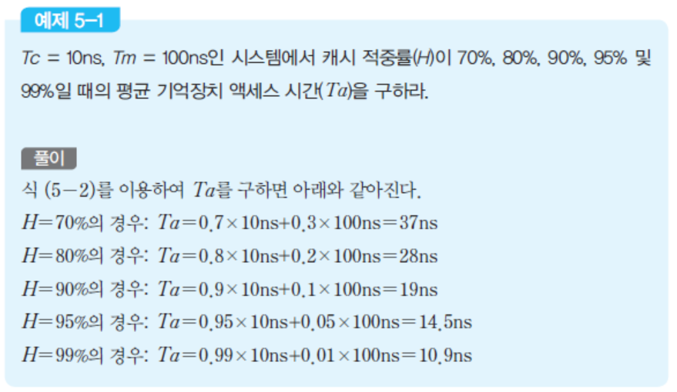
Ch4. Memory
평균 기억장치 액세스 시간(Ta) :
  Ta = H × Tc + (1 - H) × Tm
  단, Tc는 캐시 액세스 시간, Tm은 주기억장치 액세스 시간
캐시 적중률과 평균 기억장치 액세스 시간의 관계
캐시의 적중률이 높아질수록 평균 기억장치 액세스시간은 캐시 액세스 시간에 접근
캐시 적중률은 프로그램과 데이터의 지역성(locality)에 따라 달라짐

Slide 28
Ch4. Memory
3. 지역성(locality)
시간적 지역성(temporal locality) : 최근에 액세스된 프로그램이나 데이터가 가까운 미래에 다시 액세스 될 가능성이 높다
공간적 지역성(spatial locality) : 기억장치내에 인접하여 저장되어 있는 데이터들이 연속적으로 액세스 될 가능성이 높다
순차적 지역성(sequential locality) : 분기(branch)가 발생하지 않는 한, 명령어들은 기억장치에 저장된 순서대로 인출되어 실행된다
4. 캐시 설계의 목표
캐시 적중률의 극대화
캐시 액세스 시간의 최소화
캐시 미스에 따른 지연 시간의 최소화
주기억장치와 캐시간의 데이터 일관성 유지 및 그에 따른 오버헤드의 최소화

Slide 29
Ch4. Memory
5. 캐시의 크기 및 인출방식
1) 캐시의 크기(용량)
  용량이 커질수록 적중률이 높아지지만, 비용이 증가
  용량이 커질수록 주소 해독 및 정보 인출을 위한 주변 회로가 더 복잡해지기 때문에 액세스 시간이 다소 더 길어진다
2) 인출 방식
  요구 인출(demand fetch) 방식 : 필요한 정보만 인출해 오는 방법
  선인출(prefetch) 방식
    필요한 정보 외에 앞으로 필요할 것으로 예측되는 정보도 미리 인출
    지역성이 높은 경우에 효과가 높다.

Slide 30
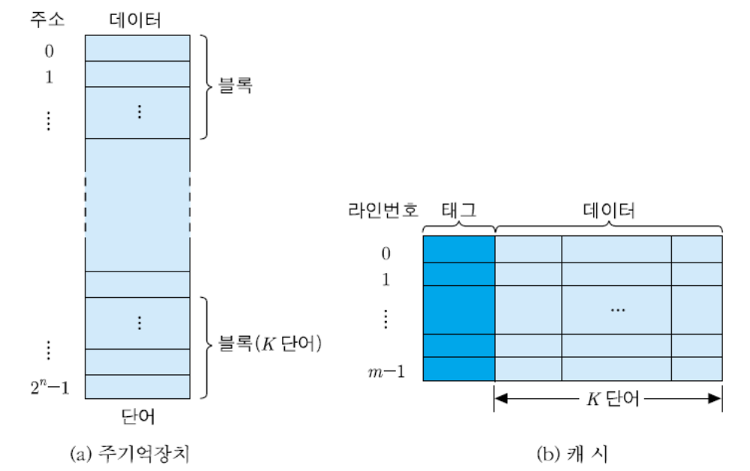
Ch4. Memory
6. 주기억장치와 캐시의 조직
주기억장치 블록 → 캐시의 라인(line)에 적재
블록(block) : 주기억장치로부터 동시에 인출되는 정보들의 그룹
  주기억장치 용량 = 2^{n} 단어, 블록 = K 단어
  → 블록의 수 = 2^{n}/K 개
라인(line) : 캐시에서 각 블록이 저장되는 장소
태그(tag) : 라인에 적재된 블록을 구분해주는 정보

Slide 31
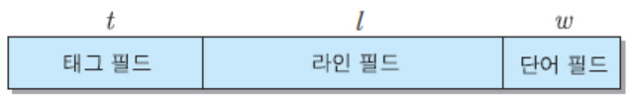
Ch4. Memory
7. 사상 방식(mapping method)
어떤 주기억장치 블록들이 어느 캐시 라인을 공유할 것인 지를 결정해 주는 방법
  직접 사상(direct mapping)
  완전-연관 사상(fully-associative mapping)
  세트-연관 사상(set-associative mapping)
  직접 사상(direct mapping)
주기억장치의 블록들이 지정된 하나의 캐시 라인으로만 적재됨
주기억장치 주소 형식
  태그 필드(t 비트) : 태그 번호
  라인 번호(l 비트) : 캐시의 m = 2^{l} 개의 라인들 중의 하나를 지정
  단어 필드(w 비트) : 각 블록 내 2^{w} 개 단어들 중의 하나를 구분

Slide 32
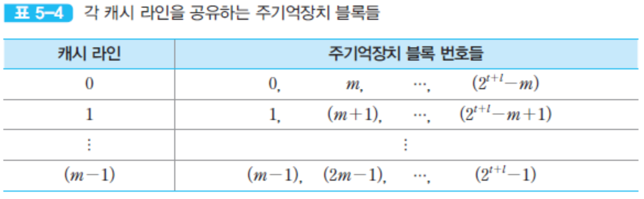
Ch4. Memory
주 메모리의 블록 j 가 적재될 수 있는 캐시 라인의 번호 i :
i = j mod m
  단, j : 주기억장치 블록 번호, m : 캐시 라인의 전체 수
각 캐시 라인은 2^{t} 개의 블록들에 의하여 공유
같은 라인을 공유하는 블록들은 서로 다른 태그를 가짐

Slide 33
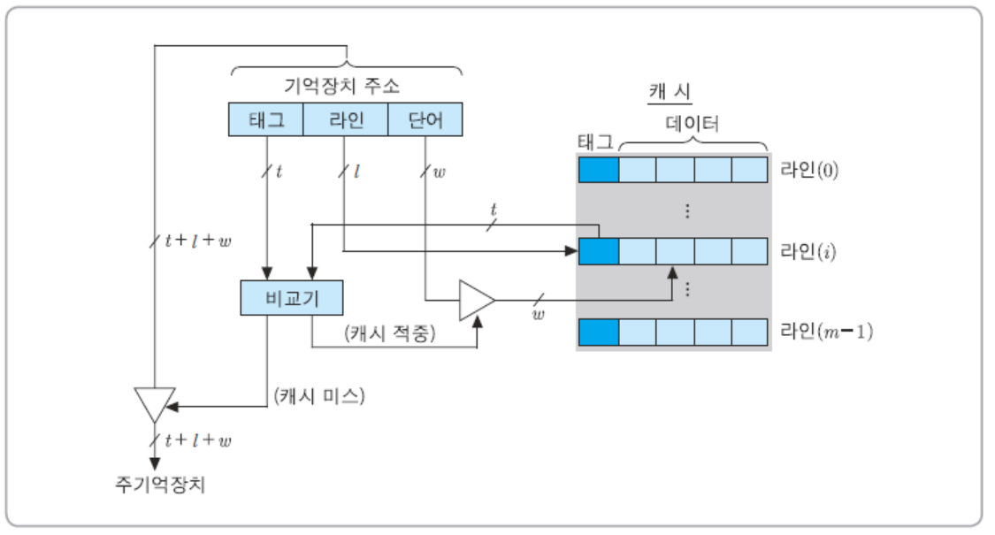
Ch4. Memory
직접 사상 캐시의 조직
직접 사상 캐시의 동작원리
  캐시로 기억장치 주소가 보내지면, 그 중 l 비트의 라인 번호를 이용하여 캐시의 라인을 선택
  선택된 라인의 태그 비트들을 읽어서 주소의 태그 비트들과 비교
    두 태그값이 일치 (캐시 적중) ➔ 주소의 w 비트들을 이용하여 라인내의 단어들 중에서 하나를 인출하여 CPU로 전송
    태그값이 일치하지 않음 (캐시 미스)
      주소를 주기억장치로 보내어 한 블록을 액세스
      인출된 블록을 지정된 캐시 라인에 적재하고, 주소의 태그 비트들을 그 라인의 태그 필드에 기록
      만약 그 라인에 다른 블록이 이미 적재되어 있다면, 그 내용은 지워지고 새로이 인출된 블록을 적재

Slide 34
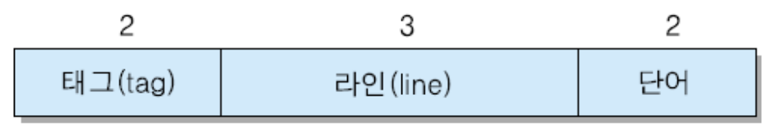
Ch4. Memory
직접 사상 캐시의 장단점
[장점]
  하드웨어가 간단하고, 구현 비용이 적게 든다
[단점]
  각 주기억장치 블록이 적재될 수 있는 캐시 라인이 한 개뿐이기 때문에, 그 라인을 공유하는 다른 볼록이 적재되는 경우에는 swap-out 됨
직접 사상 캐시의 예
  주기억장치 용량 = 128( 2⁷) 바이트
  단어 (Word) 크기 = 1 byte
  주기억장치 주소 = 7 비트 (바이트 단위 주소 지정)
  블록 크기 = 4 바이트 = 4 단어(word)
  → 주기억장치는 128/4 = 32 개의 블록들로 구성
  블록번호 : 0번 ~ 31번
  캐시 크기 = 32 바이트
  캐시 라인 크기 = 블록 크기 = 4 바이트
  전체 캐시 라인의 수, m = 32/4 = 8 개
  한 개의 라인을 공유하는 블록의 수 :
  전체 block 수 / 라인수 = 32/8= 4
  -> tag bit 수 = 2

Slide 35
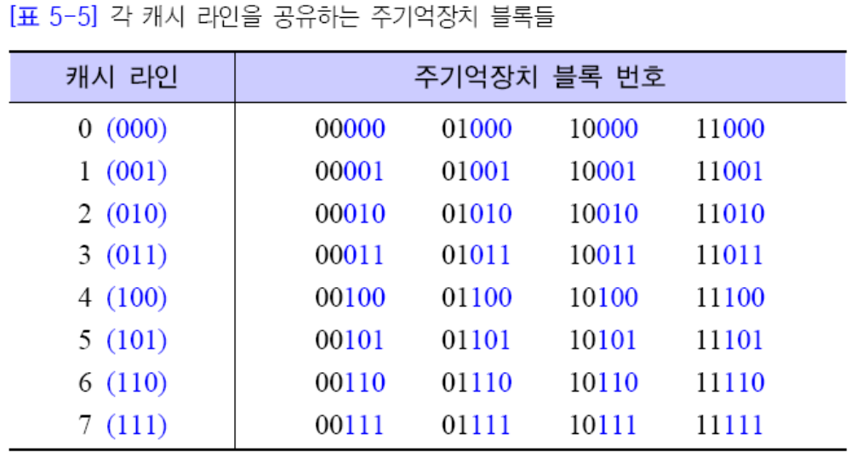
Ch4. Memory
각 기억장치 블록이 공유하게 될 캐시 라인 번호
i = j mod 8

Slide 36
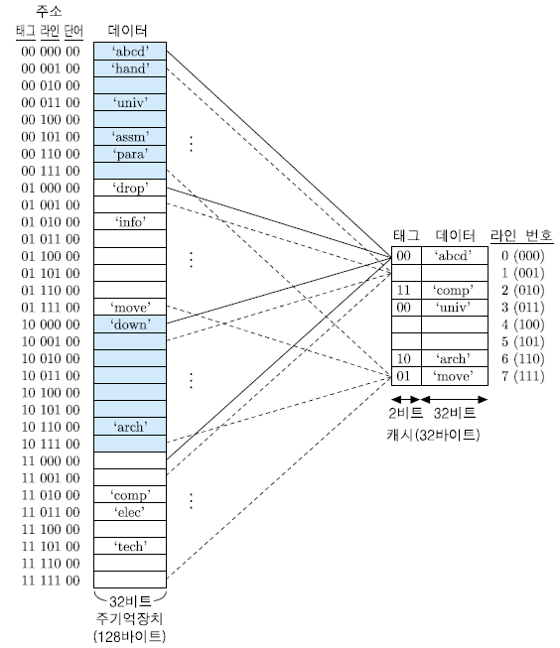
Ch4. Memory

Slide 37
Ch4. Memory
[예제 5-2] 직접 사상 캐시에서의 적중 검사 예
(1) 0101000 (2) 0001100 (3) 1110100 (4) 1011000
<풀이>
캐시 미스 → 2번 라인의 데이터 필드 : ‘info’, 태그 : 01
캐시 적중 : 3번 라인에 적재되어 있음
캐시 미스 → 5번 라인의 데이터 필드 : ‘tech’, 태그 : 11
캐시 적중 : 6번 라인에 적재되어 있음.

Slide 38


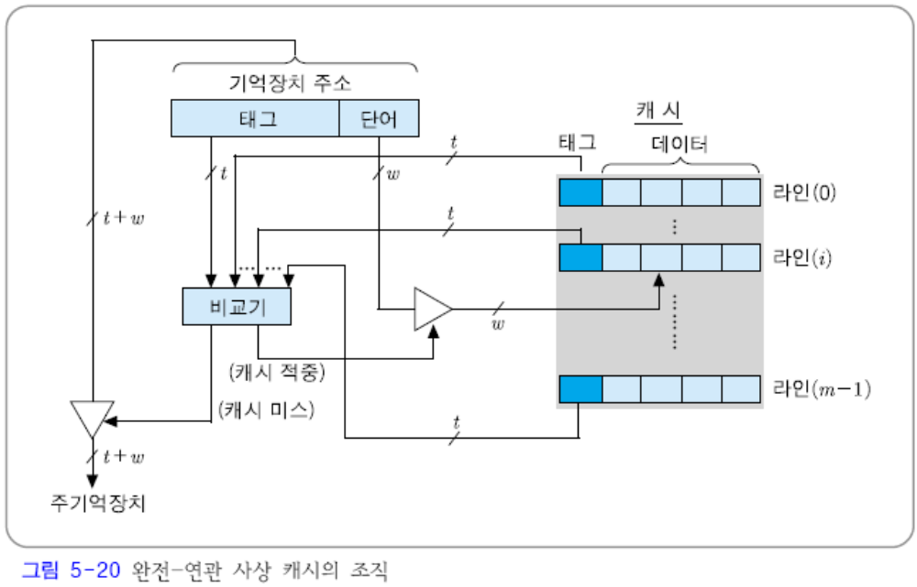
Ch4. Memory
2) 완전-연관 사상(fully –associative mapping)
주기억장치 블록이 캐시의 어떤 라인으로든 적재 가능
태그 필드 = 주기억장치 블록 번호
기억장치 주소 형식
직접 사상 캐시의 예에 완전-연관 사상 방식을 적용하면
완전-연관 사상 캐시의 조직

Slide 39
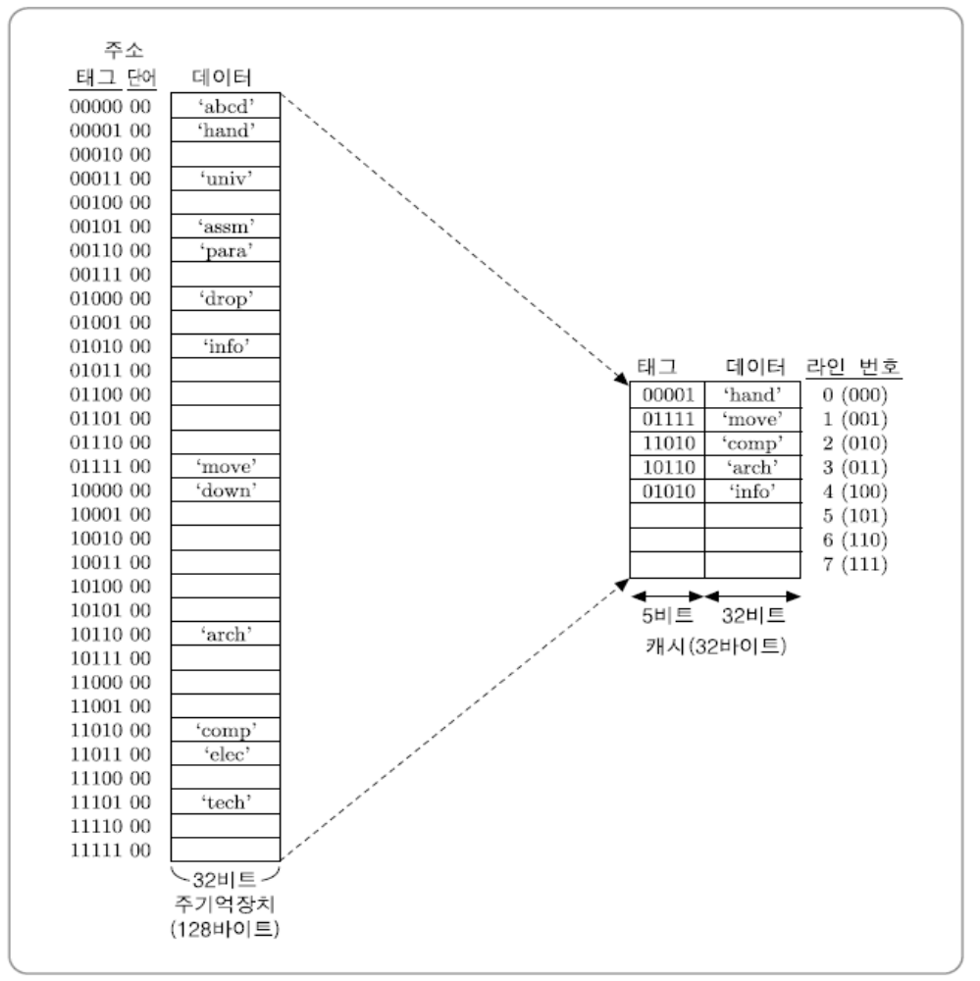
Ch4. Memory
완전-연관 사상 캐시의 장단점
[장점]
  새로운 블록이 캐시로 적재될 때 라인의 선택이 매우 자유롭다
  지역성이 높다면, 적중률이 매우 높아진다
[단점]
  캐시 라인들의 태그들을 병렬로 검사하기 위하여 가격이 높은 연관 기억장치(associative memory) 및 복잡한 주변 회로가 필요

Slide 40
Ch4. Memory
완전-연관 사상 캐시에서의 적중 검사 예
1011000 (2) 0010100 (3) 0000000 (4) 0111100
<풀이>
(1) 캐시 적중 : 현재 3번 라인에 적재되어 있음
(2) 캐시 미스 : 첫 번째 빈 라인인 5번 라인에 적재된다
(태그 = 00101, 데이터 = ‘assm’)
(3) 캐시 미스 : 라인 번호 순으로 6번 라인에 적재된다
(태그 = 00000, 데이터 = ‘abcd’)
(4) 캐시 적중 : 현재 1번 라인에 적재되어 있음
3) 세트-연관 사상 ( set- associative mapping)
직접 사상과 완전-연관 사상의 조합
주기억장치 블록 그룹이 하나의 캐시 세트를 공유하며, 그 세트에는 두 개 이상의 라인들이 적재될 수 있음
캐시는 v 개의 세트(set)들로 나누어지며, 각 세트들은 k 개의 라인들로 구성 ( k-way 세트-연관 사상 이라고 부름)
주기억장치 블록이 적재될 수 있는 캐시 세트의 번호 i :
  i = j mod v
    단, i : 캐시 세트의 번호
    j : 주기억장치 블록 번호
    v : 캐시 세트들의 수

Slide 41


Ch4. Memory
기억장치 주소 형식
  태그 필드와 세트 필드를 합한 (t+d)비트가 주기억장치의 2^{(t+d)}블록들 중의 하나를 지정
  그 블록이 적재될 수 있는 세트 번호: 세트 필드에 의해 지정
  앞의 [예]에 2-way 세트-연관 사상 방식을 적용하는 경우의 주소 형식: (세트 수 = 8/2 = 4개)
세트 수 = 캐시 라인 수 (v = m) & 세트 내 라인의 수 k = 1 ➔ 직접 사상
세트 수 = 1 & 세트 내 라인의 수 = 캐시의 전체 라인 수 (k = m) ➔ 완전-연관 사상

Slide 42
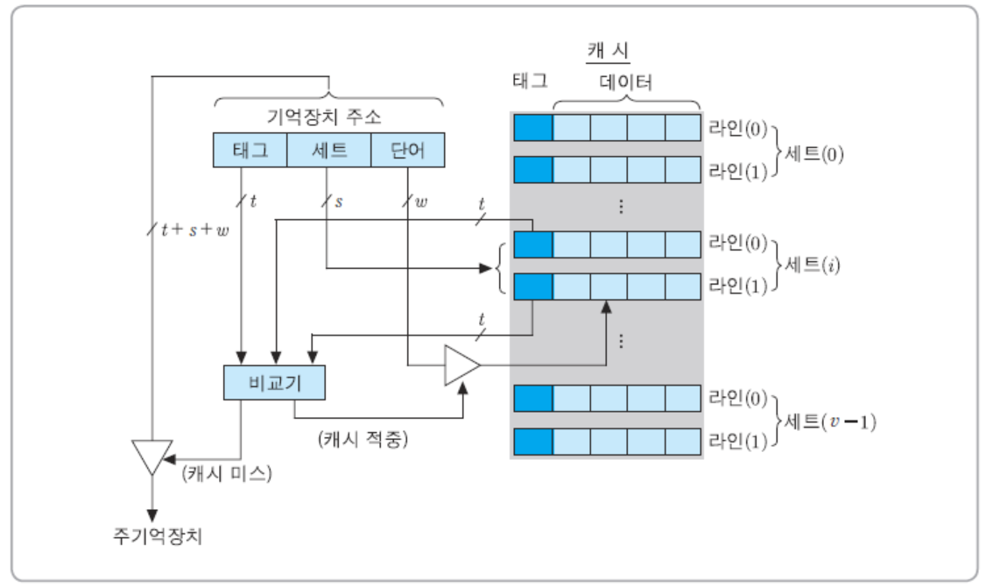
Ch4. Memory
세트-연관 사상의 동작 원리
  기억장치 주소의 세트 필드의 s 비트들을 이용하여 캐시 세트들 중의 하나를 선택
  주소의 태그 필드 내용과 그 세트내의 태그들을 비교
    일치하는 것이 있으면 (캐시 적중) ➔ 그 라인내의 한 단어를 w 비트에 의해 선택하여 인출
    일치하는 것이 없다면 (캐시 미스) ➔
      주기억장치를 액세스
      세트 내 라인들 중의 한 라인에 새로운 블록을 적재 (교체 알고리즘 필요)
2-way 세트-연관 사상 캐시의 조직

Slide 43
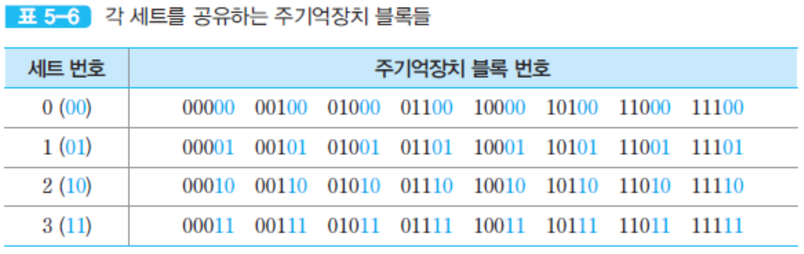
Ch4. Memory
2-way 세트-연관 사상 캐시의 예
[예] 주기억장치 용량 = 128( 2⁷) 바이트
블록 크기 = 4 바이트
→ 주기억장치 블록 수 = 128/4 = 32 개
  캐시 크기 = 32 바이트, 라인 크기 = 4바이트,
  세트당 라인 수 = 2 → 캐시 내 세트의 수 v = 8/2 = 4개

Slide 44
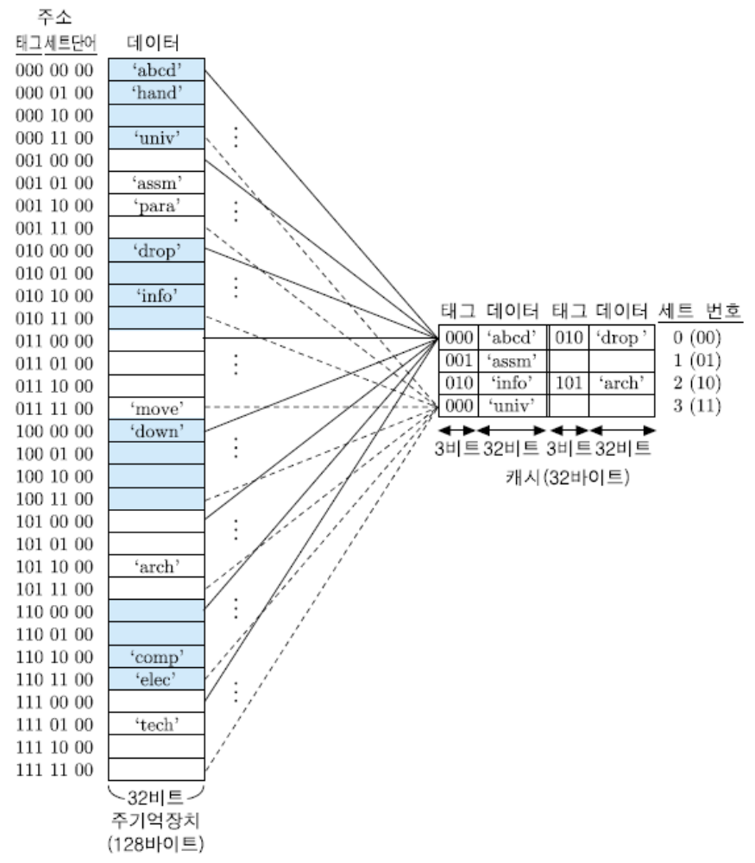
Ch4. Memory

Slide 45
Ch4. Memory
[예제 5-4] 2-way 세트-연관 사상 캐시에서의 적중 검사
  (1) 1011000 (2) 1110100
  (3) 1000000 (4) 0001100
  <풀이>
  (1) 캐시 적중 : 현재 2번 세트의 두 번째 라인에 적재되어 있음
  (2) 캐시 미스 ➔ 1번 세트의 두 번째 라인에 적재
  (3) 캐시 미스 ➔ 0번 세트의 첫 번째 라인에 적재
  (4) 캐시 적중 : 현재 3번 세트의 첫 번째 라인에 적재되어 있음

Slide 46
Ch4. Memory
8. 교체 알고리즘 (Replacement Algorithm)
세트-연관 사상에서 주기억장치로부터 새로운 블록이 캐시로 적재될 때, 만약 세트 내 모든 라인들이 다른 블록들로 채워져 있다면, 그들 중의 하나를 선택하여 새로운 블록으로 교체
교체 알고리즘 : 캐시 적중률을 극대화할 수 있도록 교체할 블록을 선택하기 위한 알고리즘
  최소 최근 사용(Least Recently Used: LRU) 알고리즘 : 사용되지 않은 채로 가장 오래 있었던 블록을 교체하는 방식
  FIFO(First-In-First-Out: FIFO) 알고리즘 : 캐시에 적재된 지 가장 오래된 블록을 교체하는 방식
  최소 사용 빈도(Least Frequently Used: LFU) 알고리즘 : 참조되었던 횟수가 가장 적은 블록을 교체하는 방식

Slide 47
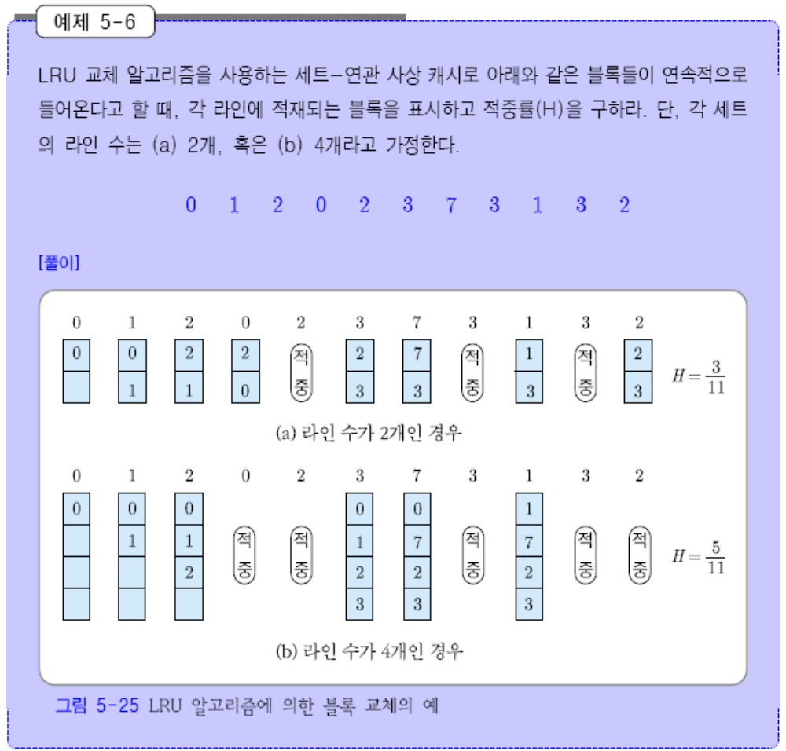
Ch4. Memory
교체 알고리즘 [예]

Slide 48
Ch4. Memory
9. 쓰기 정책 (write policy)
캐시의 블록이 변경되었을 때 그 내용을 주기억장치에 갱신하는 시기와 방법의 결정
종류
   Write-through : 모든 쓰기 동작들이 캐시로 뿐만 아니라 주기억장치로도 동시에 수행되는 방식
  [장점] 캐시에 적재된 블록의 내용과 주기억장치에 있는 그 블록의 내용이 항상 같다
  [단점] 모든 쓰기 동작이 주기억장치 쓰기를 포함하므로, 쓰기 시간이 길어진다
② Write-back : 캐시에서 데이터가 변경되어도
주기억장치에는 갱신되지 않는 방식
  [장점] 기억장치에 대한 쓰기 동작의 횟수가 최소화되고, 쓰기 시간이 짧아진다

Slide 49
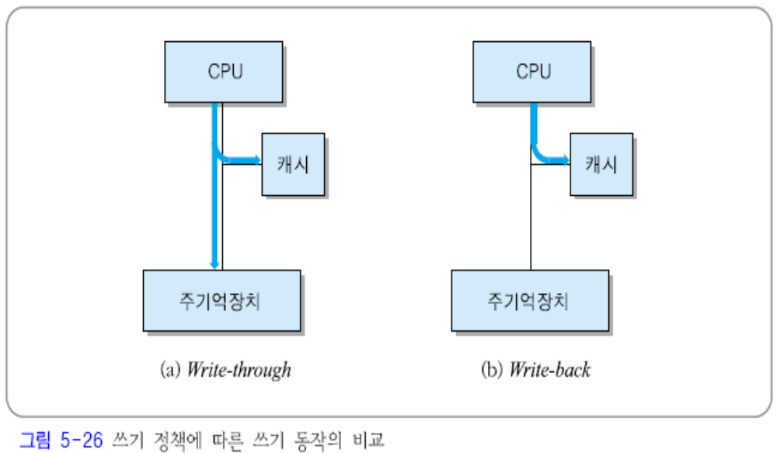
Ch4. Memory
  [단점] 캐시의 내용과 주기억장치의 해당 내용이 서로 다르다
  → 블록을 교체할 때는 캐시의 상태를 확인하여 주기억장치에 갱신하는 동작이 선행되어야 하며, 그를 위하여 각 캐시 라인이 상태 비트(status bit)를 가지고 있어야 한다

